Slide 1
Шанхайська організація співробітництва
Презентацію підготувала
аспірантка кафедри політології
Надобко Олеся

Slide 2
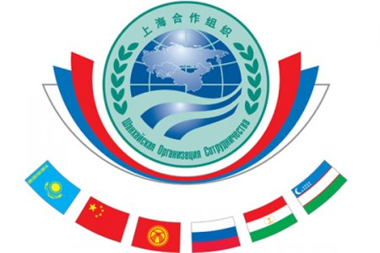
Шанхайська організація співробітництва (ШОС)
Дата заснування: 15 червня 2001 р.
Попередник – «Шанхайська п’ятірка» 1997-1998 рр.

Slide 3
Основні показники
Загальна площа держав-членів ШОС: - 30 млн. 189 тис. км² (3/5 площі Євразії).
Населення - 1,481 млрд осіб (чверть усього населення земної кулі)
Економічний потенціал: найбільш могутня і динамічна після США та ЄС китайська економіка.

Slide 4
Символіка
Символіка ШОС включає білий прапор із зображенням у центрі емблеми організації.
На емблемі в центрі — символічне зображення Східної півкулі Землі з обрисами земної суші, що займає «шістка», обабіч якого два лаврові вінки, зверху і знизу — напис китайською і російською мовами: «Шанхайська організація співробітництва».
Емблема виконана в синьому і зеленому кольорах, що символізує основну мету ШОС — мир, дружбу, прогрес і розвиток.

Slide 5
Історія створення
Про створення Шанхайської організації співробітництва (ШОС) було оголошено 15 червня 2001р. в Шанхаї (КНР).
До цього 6 країн-ініціаторів за винятком Узбекистану були учасницями «Шанхайської п'ятірки» - політичного об'єднання, заснованого на Угоді про зміцнення довіри у військовій області в районі кордону (Шанхай, 1996) і Угоді про взаємне скорочення збройних сил у районі кордону (Москва, 1997).

Slide 6
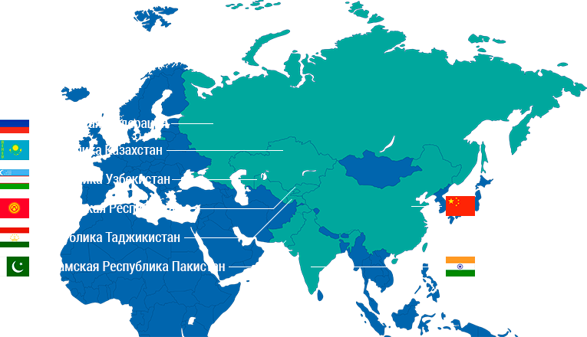

Slide 7
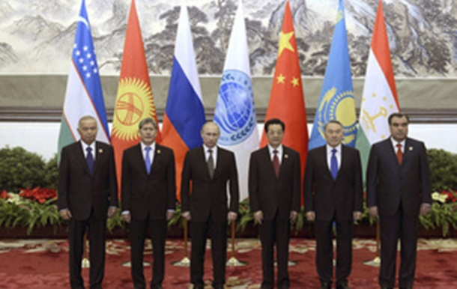
Ініціатори створення ШОС
Китай
Росія
Казахстан
Таджикистан
Киргизія
Узбекистан

Slide 8
Найважливіші дати:
1996 | виникнення «Шанхайської п’ятірки»
1999 | створення «Бішкекської групи» для боротьби з прикордонною злочинністю
2001 | приєднання Узбекистану
15.06.2001 | Декларація про створення Шанхайської організації співробітництва
2004 | завершення організаційного періоду
2009 | рішення про надання статусу партнера по діалогу ШОС Шрі-Ланці та Білорусі
07.06.2012 | рішення про надання Афганістану статусу спостерігача при ШОС і рішення про надання Туреччині статусу партнера по діалогу
09.07.2017 | вступ Індії та Пакистану в ШОС

Slide 9
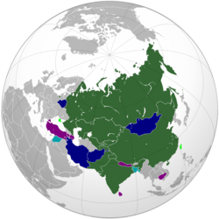
Індія (2017)
Казахстан
Киргизія
Китай
Пакистан (2017)
Росія
Таджикистан
Узбекистан
8 країн-учасниць
Афганістан
Білорусь
Іран
Монголія
4 країни-спостерігачі
Азербайджан
Вірменія
Камбоджа
Непал
Туреччина
Шрі Ланка
6 «партнерів по діалогу»

Slide 10
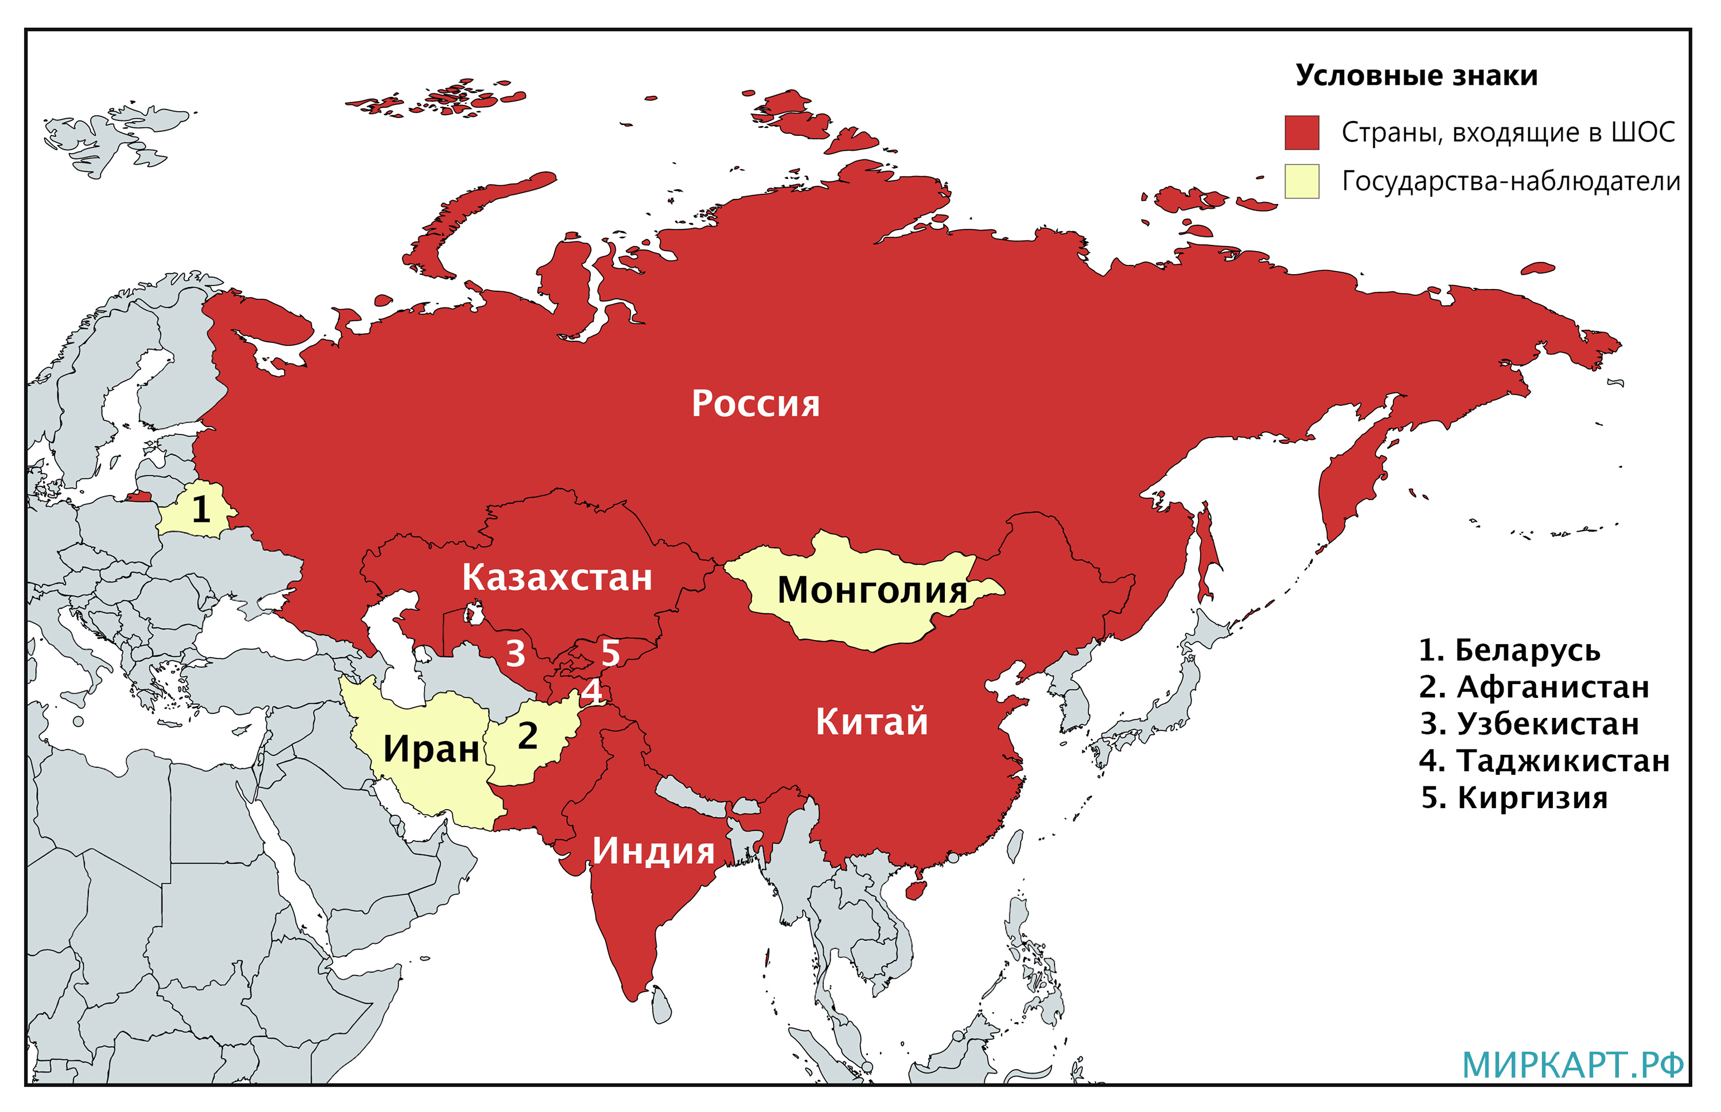

Slide 11
Основні цілі:
зміцнення між державами-членами взаємної довіри, дружби і добросусідства;
розвиток багатопрофільного співробітництва з метою підтримки і зміцнення миру, безпеки і стабільності в регіоні, сприяння побудові нового демократичного, справедливого і раціонального політичного й економічного міжнародного порядку; спільна протидія тероризму, сепаратизму й екстремізму у всіх їхніх проявах, боротьба з незаконним оборотом наркотиків і зброї, іншими видами транснаціональної злочинної діяльності, а також незаконною міграцією;
заохочення ефективного регіонального співробітництва у політичній, торгово-економічній, оборонній, правоохоронній, природоохоронній, культурній, науково-технічній, освітній, енергетичній, транспортній, кредитно-фінансовій й іншій областях, що представляють загальний інтерес;
сприяння всебічному і збалансованому економічному росту, соціальному і культурному розвитку в регіоні за допомогою спільних дій на основі рівноправного партнерства з метою неухильного підвищення рівня і поліпшення умов життя народів держав-членів;
координація підходів при інтеграції у світову економіку;
сприяння забезпеченню прав і основних свобод людини відповідно до міжнародних зобов'язань держав-членів і їхнім національним законодавствам;
підтримка і розвиток відносин з іншими державами і міжнародними організаціями;
взаємодія в запобіганні міжнародних конфліктів і їхньому мирному врегулюванні;
спільний пошук рішень проблем, що виникнуть у XXI столітті.

Slide 12
Структура
Рада глав держав
Рада глав урядів (прем'єр-міністрів)
Рада міністрів закордонних справ
Наради керівників міністерств і/чи відомств
Рада національних координаторів

Slide 14
Організація робочого процесу ШОС
Вищим органом для прийняття рішень в ШОС є Рада глав держав (РГД). Він збирається раз на рік і приймає рішення з усіх важливих питань
Рада глав урядів ШОС (РГУ) збирається один раз на рік для обговорення стратегії багатостороннього співробітництва та пріоритетних напрямків розвитку
Діє механізм зустрічей на рівні керівників парламентів, правоохоронних відомств, верховних та арбітражних судів, секретарів рад безпеки
Генеральний секретар та Директор Виконавчого комітету призначаються Радою глав держав терміном на три роки
Організація має два постійно діючих органу - Секретаріат в Пекіні (КНР) і Виконавчий комітет Регіональної антитерористичної структури в Ташкенті (Республіка Узбекистан)
Механізмом координації в рамках ШОС служить Рада національних координаторів ШОС (РНК)

Slide 15
РАТС ШОС
Виконавчий комітет Регіональної антитерористичної структури (РАТС) ШОС є постійно діючим органом. Штаб-квартира організації розташована в столиці Республіки Узбекистан - місті Ташкенті.
Виконавчий комітет РАТС ШОС в своїй діяльності керується положеннями Хартії ШОС, Шанхайської конвенції про боротьбу з тероризмом, сепаратизмом і екстремізмом, Угоди між державами-членами ШОС про Регіональну антитерористичної структурі, а також іншими документами і рішеннями, прийнятими в рамках ШОС.

Slide 16
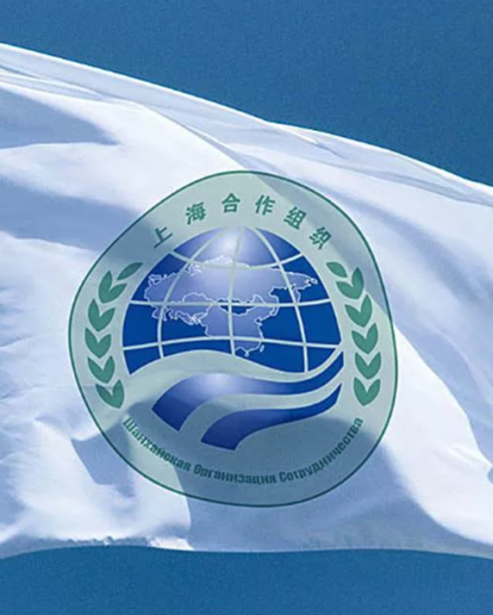
Ділова Рада ШОС
ДР ШОС - це самостійна структура, здатна приймати рекомендаційні рішення і давати експертні оцінки щодо перспективних напрямків підключення представників бізнес-спільноти держав-членів ШОС до торгово-економічної та інвестиційної взаємодії в рамках організації.
Вищим органом ДР ШОС є щорічна сесія, яка визначає пріоритети і виробляє основні напрямки її діяльності, вирішує найважливіші питання взаємин з діловими об'єднаннями інших держав.
Постійно діючий Секретаріат ДР ШОС розташовується в Москві.

Slide 17
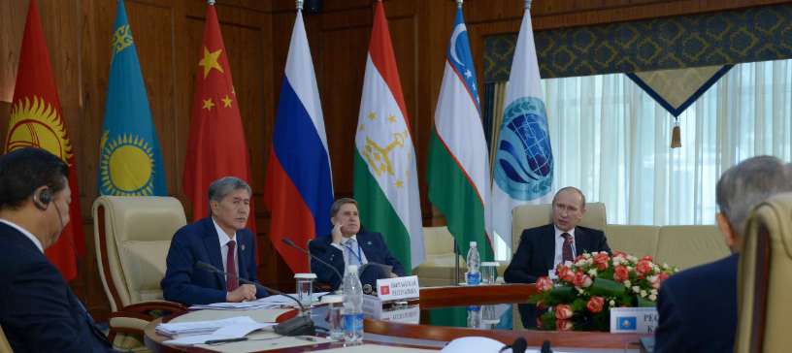
Напрями роботи організації
23 вересня 2003 року в Пекіні за підсумками зустрічі глав урядів країн ШОС була прийнята довгострокова програма багатостороннього економічного співробітництва до 2020 року, яка передбачає створення загальноекономічного простору в рамках організації.

Slide 18
1. Безпекові питання
При створенні організації її основним завданням було проголошено боротьбу з тероризмом в Середній Азії. Один з перших документів організації - Шанхайська конвенція про боротьбу з тероризмом, сепаратизмом і екстремізмом (2001).
В рамках співпраці в сфері безпеки країни - члени ШОС регулярно проводять спільні антитерористичні навчання, найбільшими з яких є "Мирна місія" (проходять з 2003 року).

Slide 19
2. Співпраця в економіці та фінансовій сфері
Економічну взаємодію координують Ділова рада (створена в 2006 році; об'єднує представників бізнес-спільноти) і Міжбанківське об'єднання ШОС (2005; організовує фінансування та банківське обслуговування інвестиційних проектів). За даними на кінець 2017 року, Міжбанківське об'єднання надало $ 97,8 млрд на розвиток проектів в країнах ШОС.

Slide 20
3. Співпраця в гуманітарній сфері
16 серпня 2007 року на зустрічі глав урядів в Бішкеку Росія запропонувала заснувати університет, заснований на мережевому принципі. Рішення про утворення Університету ШОС було прийнято в 2008 році на нараді міністрів освіти організації. Університет розпочав свою роботу в 2010 році як мережа вже існуючих вузів в державах - членах ШОС і країнах-спостерігачах.

Slide 21
Взаємодія з іншими організаціями
ООН
СНГ
АСЕАН
ОДКБ
МККК
СВМДА
ОЕС

Slide 22
Вплив в Євразійському регіоні
Концепція побудови «Великої Євразії» - важливий проєкт, здатний об'єднати країни всього континенту. Сьогодні активно ведуться дискусії щодо практичного побудови концепції. Євразійський економічний союз, мегапроект «Один пояс - один шлях», довготривалі програми господарського розвитку країн-учасниць ШОС і т.д., вимагають забезпечення їх пов'язаності на базі врахування інтересів кожного з учасників трансрегіональних процесів. Найбільш серйозним претендентом на роль міжнародної організації, здатної упорядкувати становлення Великої Євразії, багатьма експертами вважається Шанхайська організація співробітництва.

Slide 23
Ставлення США
Загалом ставлення США до Шанхайської Організації Співробітництва поступово змінювалося: від пасивного спостереження за її діяльністю до активної зацікавленості. В даний час серед західних дослідників поширена думка, що ШОС має антиамериканську спрямованість і створена на противагу блокам США і західних країн.
Початкове ставлення США до ШОС характеризувалося пасивністю, майже мінімальним реагуванням на її розвиток. США розглядали на той момент ще «шанхайську п'ятірку» як структуру, діяльність якої не становила жодної загрози його інтересам, а навпаки свідчила про зниження ролі Москви в Середній Азії внаслідок появи там нового великого гравця — Китаю. Крім того, початкові цілі створення організації відповідали цілям США у регіоні. Вашингтон привітав будь-які кроки, спрямовані на ослаблення загрози ісламського екстремізму, зниження конфліктного потенціалу та досягнення стабільності в Середній Азії. Тому на офіційному рівні США не надавали «шанхайській п'ятірці» особливої уваги. Але вже наприкінці 1990-х багато аналітиків висловлювали стурбованість з приводу зближення Росії та КНР, звинувачуючи Президента Білла Клінтона, що він недооцінив усю небезпеку укладання договорів та постачання зброї до Китаю.

Slide 24
Вплив Японії в регіоні
Прагнення Токіо до інтеграції в центрально-азіатському регіоні наочно виявилося 5 грудня 2006 року під час засідання круглого столу, проведеного Казахстанським інститутом системних досліджень при уряді Казахстану спільно з японським фондом Сасакава на тему «Казахстансько-японське співробітництво». На думку японського вченого Акіхіро Івасіта із Центру слов'янських досліджень університету Хоккайдо, ШОС спочатку відрізняється від блоків зразка «холодної війни», проте «організації необхідно позбутися негативного ставлення до себе, яке посилюється на Заході». На думку професора, це можливо за рахунок запрошення до ШОС нових членів розвинених країн. З цією метою Івасіта запропонував використання статусу «партнера з діалогу» (такий статус надано у 2009 році Білорусії та Шрі-Ланці).
І все-таки на даний момент впливу та рівня участі Японії у регіональних справах Центральної Азії явно недостатньо, щоб стало можливим створення нової міжнародної організації у регіоні. Це вимагало б від лідерів центральноазійських держав політичного рішення, яке суперечило б їхнім політичним зобов'язанням, взятим у рамках уже існуючих організацій, таких як ЄврАзЕС та насамперед ШОС. До того ж малоймовірно, що задля досягнення власних цілей Японія, головне завдання якої на геостратегічному рівні полягає у стримуванні впливу КНР і Росії в Південно-Східній Азії, піде на відкриту конфронтацію, швидше, «країна сонця, що сходить», продовжить шукати своє місце в рамках. тристороннього формату співробітництва.

Slide 25
ШОС+
Формат ШОС+ було ініційовано партією «Єдина Росія» у жовтні 2020 року. Цей формат включає міжпартійну взаємодію не лише країн Шанхайської організації співробітництва (членів, спостерігачів, кандидатів), а також країн СНД та БРІКС.
Вперше було використано під час проведення міжнародного міжпартійного форуму ШОС+ «Економіка людям» 22—23 жовтня 2020р. У форумі взяли участь спікери з 25 країн, зокрема голова партії «Єдина Росія» Дмитро Медведєв, міністри країн ШОС, президент Сербії Олександр Вучич, посли та дипломати країн СНД та БРІКС.

Slide 26
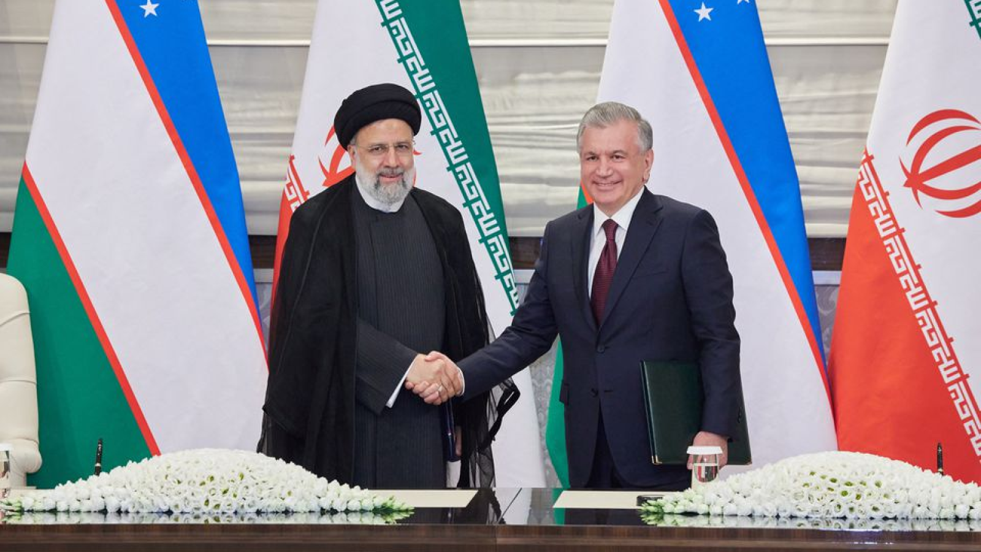
Розширення ШОС
Депутати парламенту Ірану на засіданні 27 листопада 2022 року підтримали законопроєкт про вступ Ісламської Республіки до Шанхайської організації співробітництва (ШОС).

Slide 27
ДЯКУЮ ЗА УВАГУ!

